Slide 1
第14章 面向对象软件的测试
软件工程系

Slide 2
本章内容
面向对象技术特点的测试
  封装、信息隐藏、继承、多态和动态绑定
面向对象软件开发阶段的测试
  分析、设计、编程
面向对象软件测试层次
  单元测试、集成测试、系统测试
应用Ant的Java项目持续集成

Slide 3
本章内容
面向对象技术特点的测试
  封装、信息隐藏、继承、多态和动态绑定
面向对象软件开发阶段的测试
  分析、设计、编程
面向对象软件测试层次
  单元测试、集成测试、系统测试
应用Ant的Java项目持续集成

Slide 4
面向对象技术特点
感性世界
抽象
感性具体
思维具体
映射
建模
映射
抽象
实体（对象）
实现的概念（类）
抽象系统
封装、信息隐藏、继承、多态和动态绑定

Slide 5
封装对测试的影响
封装将数据、操作集成在一个类中
类中的方法执行依赖对象环境
测试类中的方法需要将类实例化
设计测试用例时需要考虑对象的状态
桩——模仿对象（Mock Object）

Slide 6
封装对测试的影响
Mock Object类似于一个“仿真器”。
  拥有与被测对象的“合作者”完全一致的接口
  测试中作为“合作者”传递给被测对象
实例：
  J2EE开发的Web应用中有一个使用HttpRequest的对象，测试时需要启动Web服务器，构造Request实例并填入所需要的值，测试完后需要停止Web服务器，过程比较复杂。
  设计的Mock Object符合实际对象的接口，开发一些代码来“欺骗”测试对象并跟踪其行为。

Slide 7
封装对测试的影响
应用Mock Object的测试步骤：
  重构代码
  建立Mock Object
  建立TestCase，通过覆盖的方法返回模仿对象

Slide 8
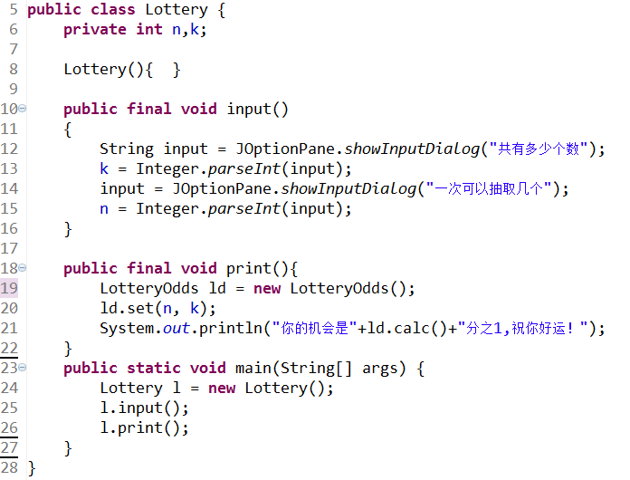
彩票中奖概率计算
测试print方法

Slide 9
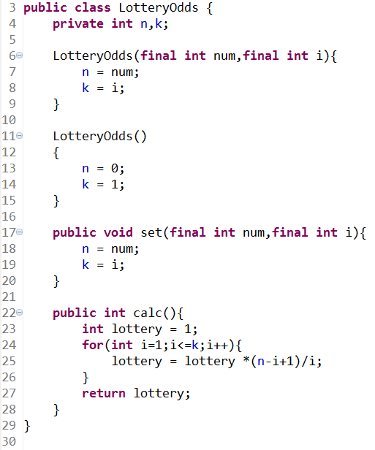
彩票中奖概率计算

Slide 10
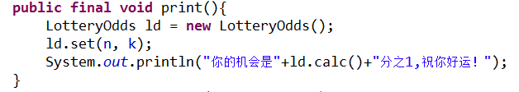
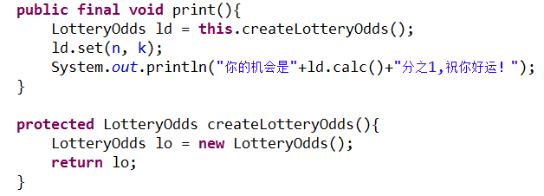
第一步 重构代码
为何重构？
提高可测试性

Slide 11
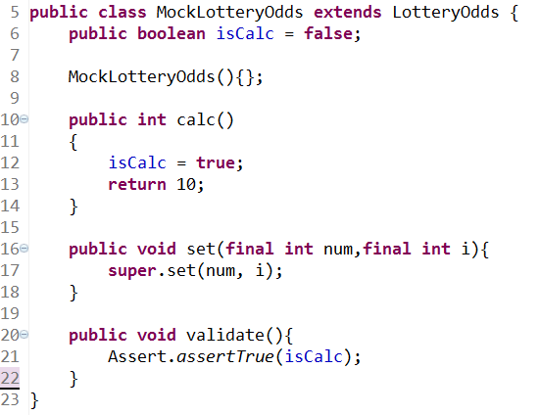
第二步 建立MockObject

Slide 12
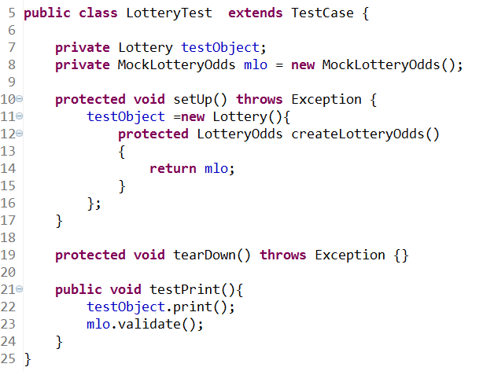
第三步 建立TestCase

Slide 13
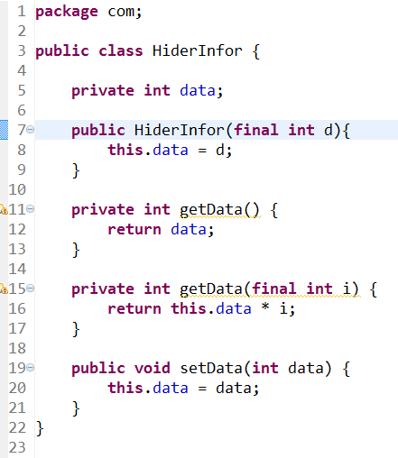
信息隐藏对测试的影响
信息隐藏对测试的主要挑战是：对象状态的观察问题

Slide 14
信息隐藏对测试的影响
信息隐藏对测试的主要挑战是：对象状态的观察问题
获取类属性和状态的方法：
  修改被测试类，增加一些操作提供对象的属性
  定义一个类继承被测试类，增加一些新操作
  Java语言通过反射机制获取方法与属性

Slide 15
信息隐藏对测试的影响
应用Junit测试两个私有方法getData
难点：其它类中不能访问getData
Java反射机制
  getDeclaredMehods()获得方法
  修改访问属性为可访问
  invoke（)调用对象的方法

Slide 16
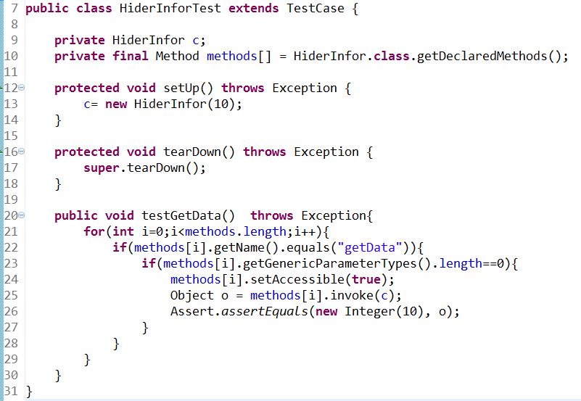
测试私有方法getData()

Slide 17
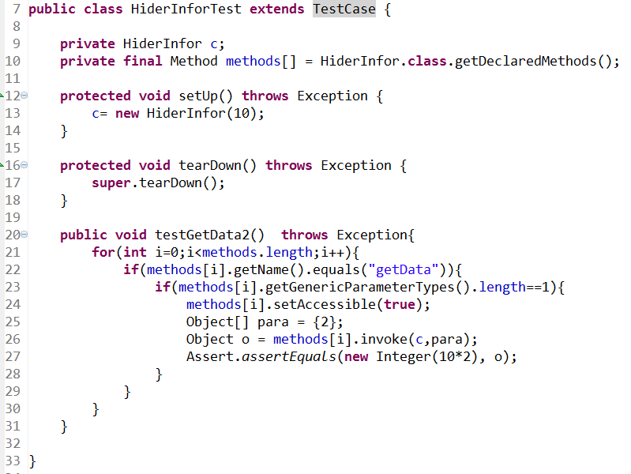
测试私有方法getData(final int i)

Slide 18
继承对测试的影响
继承的两点不足：
  父类的缺陷带到其子类
  维护困难
继承运用得当，对测试是有利的
对子类进行测试时需要将超类的特征也包含在内
测试用例可以复用，提高测试效率

Slide 19
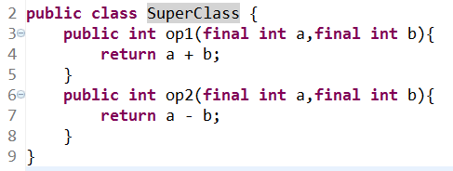
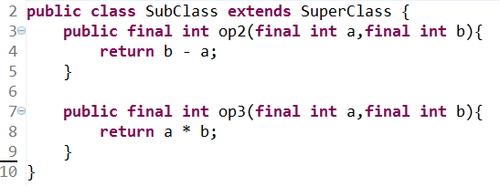
被测类

Slide 20
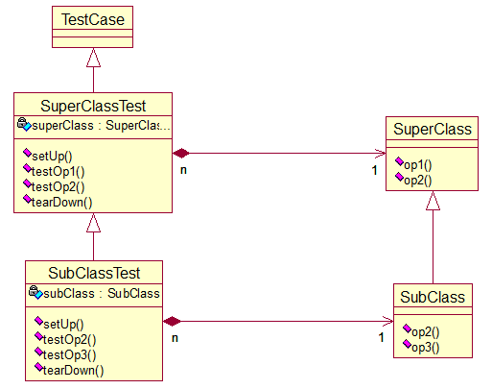
继承对测试的影响
父类子类及测试类UML类图关系

Slide 21
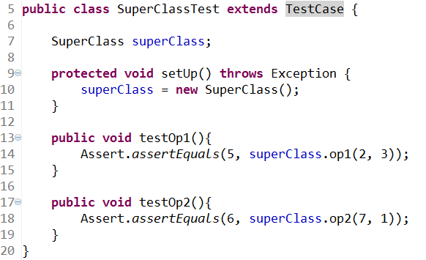
超类的测试类

Slide 22
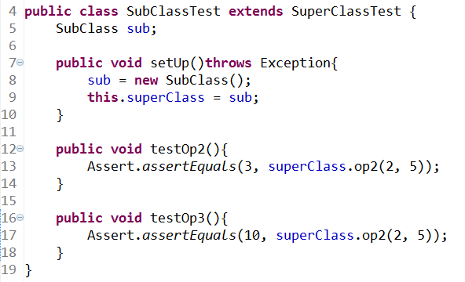
子类的测试类

Slide 23
多态和动态绑定
多态增加了系统运行的可能路径
加大了测试用例选取难度和数量
对于每一个父类出现的场合，应该考虑每一种子类对象的情况。

Slide 24
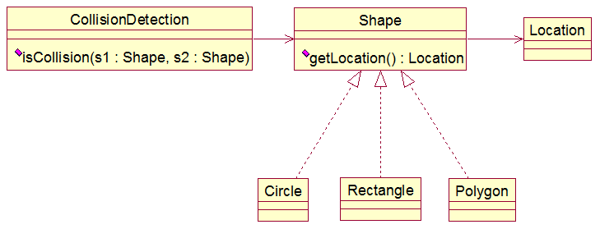
例子：图形碰撞检测

Slide 25
本章内容
面向对象技术特点的测试
  封装、信息隐藏、继承、多态和动态绑定
面向对象软件开发阶段的测试
  分析、设计、编程
面向对象软件测试层次
  单元测试、集成测试、系统测试
应用Ant的Java项目持续集成

Slide 26
面向对象分析的测试
面向对象分析的测试需要考虑：
  对认定的对象的测试
  对认定的结构的测试
  对认定的主题的测试
  对定义的属性和实例关联的测试
  对定义的服务和消息关联的测试
回顾：面向对象分析阶段有哪些制品？

Slide 27
面向对象设计的测试
面向对象设计的测试需要考虑:
  对认定的类的测试
  对构造的类层次结构的测试
  对类库的支持的测试
回顾：面向对象设计阶段有哪些制品？

Slide 28
面向对象编程的测试
面向对象编程的测试需要考虑：
  数据成员是否满足数据封装的要求
  类是否实现了要求的功能

Slide 29
本章内容
面向对象技术特点的测试
  封装、信息隐藏、继承、多态和动态绑定
面向对象软件开发阶段的测试
  分析、设计、编程
面向对象软件测试层次
  单元测试、集成测试、系统测试
应用Ant的Java项目持续集成

Slide 30
面向对象软件的测试层次
传统测试 | 面向对象测试
单元测试 | 类测试 | 1、方法级测试 2、类级测试
集成测试 | 类簇测试（集成测试）
系统测试 | 系统测试

Slide 31
面向对象的单元测试
以方法为单元
输入数据
模块（函数）处理
输出结果
传统的单元测试模型
输入数据
输出结果
类方法处理
初始状态
结束状态
面向对象的单元测试模型

Slide 32
面向对象的单元测试
以类为单元
  测试被测类中的方法间协作交互
  类似于传统的集成测试
以类为单元的单元测试侧重于测试对象的动态行为
  动态行为依赖于对象的状态
  对象的状态通过对象数据成员的值反映出来
重点跟踪被监视对象数据成员的值的变化
基于UML状态图实现类测试

Slide 33
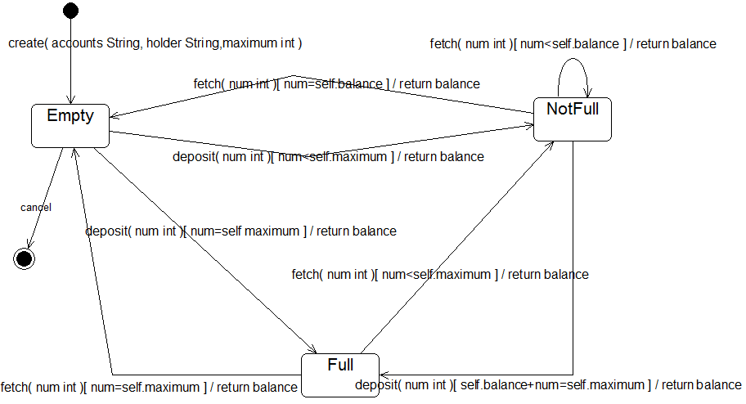

Slide 34
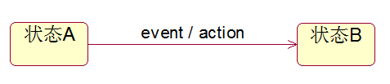
面向对象的单元测试
UML状态图
测试上图中迁移的过程
  生成对象
  向对象发送消息把对象的状态设置到状态A
  再发送消息调用对象的方法
  检查对象的状态是否迁移到状态B

Slide 35
面向对象的单元测试
基于UML状态图的类测试主要步骤：
  根据设计文档分析被测类的数据成员取值情况，导出对象的逻辑状态空间，得到被测类的UML状态图
  给被测类加入用于设置和检查对象状态的新方法
  对于UML状态图中的每个状态，确定该状态是哪些方法的合法起始状态
  在每个状态中，从类中方法的调用关系图最下层开始，逐一测试类中的方法

Slide 36
面向对象的单元测试
基于UML状态图的类测试实例
a
S1
f
c
S2
S2
S3
f
d
g
e
d
g
b
e
a
S1
b
S3
S3
S1
S1
S2
c
状态图
扩展树

Slide 37
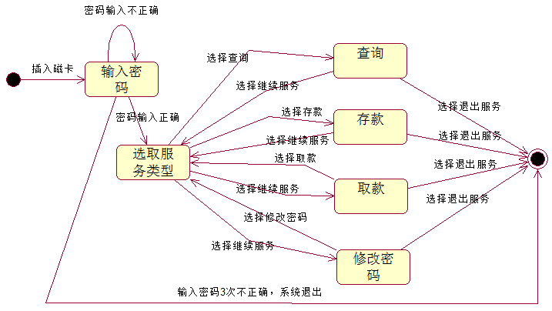
实例：ATM取款机 UML状态图

Slide 38
实例：ATM取款机 状态扩展树
输入密码
输入密码
选取服务
退出
查询
存款
退出
取款
修改密码
选取服务
退出
选取服务
退出
选取服务
退出
选取服务
退出

Slide 39
输入密码
选取服务
退出
查询
存款
退出
取款
修改密码
选取服务
退出
选取服务
退出
选取服务
退出
选取服务
退出

Slide 40
E
F
F
N
N
N
N
N
E
F
E
N
N

Slide 41
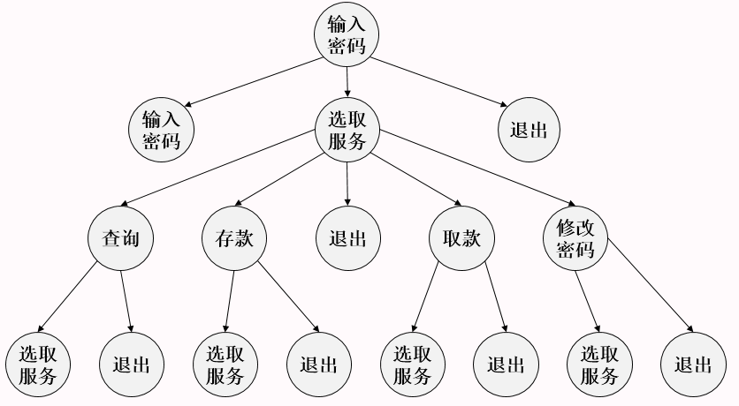
实例：ATM取款机
至少需要11个测试用例
  输入密码->输入密码
  输入密码->选取服务->查询->选取服务
  输入密码->选取服务->查询->退出
  ……

Slide 42
面向对象的集成测试
面向对象的集成测试面临的挑战：
  没有功能分解树
  层次关系比较复杂
  类的行为与它的状态密切相关
  类相互依赖紧密

Slide 43
面向对象的集成测试
面向对象的集成测试特点
  结构集成测试
  功能集成测试
集成测试方法
  继承关系的类集成测试
  类交互的集成测试

Slide 44
结构集成测试
方法：
  静态测试
测试对象：
  类继承、类容器、组件的接口
目的：
  结构是否符合设计
可逆性工程：
  ISA公司的Panorama-2 、Rational公司的Rose C++ Analyzer
对照类关系图

Slide 45

功能集成测试
方法：
  检查类间方法交互、组件间交互等；
信息来源：
  系统的规约、系统设计、代码。
其它信息：
  设计模型、功能调用结构图、类关系图或者实体关系图

Slide 46
类层次结构
继承－>类交互－>组件－>应用
  类通过继承集成
  类通过交互集成
  类到组件的集成
  组件到应用系统的集成

Slide 47

交互集成
对象交互通过消息传递实现
通过参数引用

Slide 48
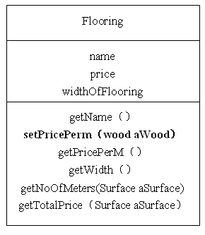
Wood和Flooring集成
Flooring类
Wood和Surface单元测试
Flooring集成测试

Slide 49
其它类交互
参数交互
返回类对象
类方法中创建对象
类引用全局类对象

Slide 50
集成测试步骤
选定检测的类，参考OOD分析结果，仔细分析类的状态和相应的行为，类或方法间传递消息，前置条件和后置条件的界定等；
确定覆盖标准；
利用结构关系图确定待测类的所有关联；
根据程序中类的对象构造测试用例，确认使用什么输入激发类状态的改变，使用类的服务和期望产生什么行为等；
进行集成测试，根据类的层次关系确定测试的先后顺序，尽量使测试用例能够复用。

Slide 51
集成测试原则
首先测试公共类
测试仅调用公共类的类
有继承层次关系的先测试父类再测试子类
集成时尽量一次添加一个被测试的类或组件
形成组件的先单独测试组件再集成到子系统

Slide 52
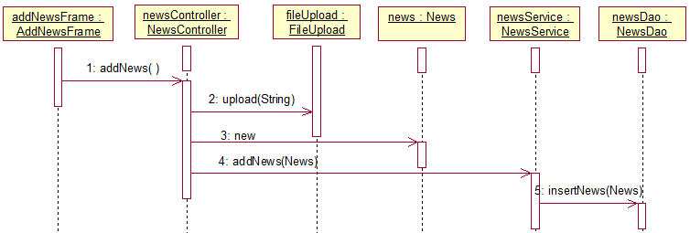
实例：发布新闻
“发布新闻”用例的顺序图
  发布新闻，可上传附件

Slide 53
实例：发布新闻 集成测试
先测试FileUpload、NewsDao，需要驱动类
News类可以不测
然后测试NewsService，需要Mock对象、驱动类，然后NewsDao对象替换Mock对象
再测试NewsController，需要Mock对象、驱动类
最后测AddNewsFrame， 需要Mock对象

Slide 54
面向对象的系统测试
可沿用传统的系统测试方法

Slide 55
OO测试与传统测试的比较
测试的单元不同
集成测试不同
系统构成不同

Slide 56
本章内容
面向对象技术特点的测试
  封装、信息隐藏、继承、多态和动态绑定
面向对象软件开发阶段的测试
  分析、设计、编程
面向对象软件测试层次
  单元测试、集成测试、系统测试
应用Ant的Java项目持续集成

Slide 57
软件构建
软件构建
  软件构建指的是通过编码、验证、单元测试、集成测试和调试的组合，详细地创建可工作的、有意义的软件。软件构建具体包含什么活动，是由采用的生命周期过程所决定的。
  在敏捷模型中，软件构建过程是与其他软件开发过程（计划、需求、设计等）并行或重叠进行的，这时更倾向于将设计、编码和测试活动组合起来称为“构建”活动。

Slide 58
持续集成
软件集成是软件构建过程中的重要工作之一，持续集成是为持续进行软件自动化构建，帮助开发者尽早发现和解决缺陷从而进行高质量交付的一套开发原则和实践。
持续集成是一种广泛用于敏捷开发方法的构建方式，即不断对版本库进行监控，一旦有变化进入版本控制库就自动开始集成构建，持续集成构建通常构建时间较短（小于10分钟）并且伴随完整的单元测试。

Slide 59
Ant构建工具
Ant是一个平台无关的Java项目构建工具。
使用Ant可以方便的将项目的构建流程有效的管理起来，可以方便的提供给用户可发布的软件产品。
使用Ant来做项目构建工具的优点被越来越多的人认可，目前开源的Java项目几乎都使用Ant做构建工具。
Ant已经成为了Java项目构建的事实上的标准。

Slide 60
Ant构建工具
Ant执行形式
  Ant通过执行构建脚本来生成可发布的软件包。
  构建脚本为XML格式。
  每一个Ant脚本中包含一个Project标签，Project下又包含许多的Target，Target由一个或多个Ant Task组成。
  Ant的Task允许用户自己进行扩展，当Ant提供的Task不能满足你的需要时可以自己开发一个Task。
  一个Ant脚本可以调用另外一个Ant脚本，所以可以设计出精巧的脚本回调结构，使您开发的Ant脚本更易于维护和扩展。

Slide 61
Ant构建工具
Ant与Eclipse集成
  Eclipse将Ant集成到了它的IDE中，开发完一个java项目，你可以方便的生成项目的构建脚本。

Slide 62
Ant构建工具
安装与配置
  下载地址：http://ant.apache.org/ 。解压到某个目录，即可使用。
  添加系统环境变量：ANT_HOME，该变量指向Ant解压后的根目录。
  测试一下Ant是否可用，首先进入Ant的bin目录，运行命令ant –version，若安装和配置成功，则会显示Ant版本信息。

Slide 63
Ant构建脚本的主要元素
Ant的构建文件是基于XML编写的，默认名称为build.xml。
project元素
  project元素是Ant构件文件的根元素，Ant构件文件至少应该包含一个project元素，否则会发生错误。在每个project元素下，可包含多个target元素。project元素的各属性：
    name属性
      用于指定project元素的名称。
    default属性
      用于指定project默认执行时所执行的target的名称。
    basedir属性
      用于指定基路径的位置。该属性没有指定时，使用Ant 的构建文件的父目录作为基准目录。

Slide 64
Ant构建脚本的主要元素
示例：
<?xml version=“1.0”?>
<project name=“projectStudy” default=“sayBaseDir” basedir=“D:\“ apache-ant-1.7.0">
<target name="sayBaseDir">
<echo message="The base dir is: ${basedir}"/>
</target>
</project>

Slide 65
Ant构建脚本的主要元素
target元素
  为Ant的基本执行单元，它可以包含一个或多个具体的任务。多个target可以存在相互依赖关系。它有如下属性：
    name属性
      指定target元素的名称，这个属性在一个project元素中是唯一的。我们可以通过指定target元素的名称来指定某个target。
    depends属性
      用于描述target之间的依赖关系，若与多个target存在依赖关系时，需要以“,”间隔。Ant会依照depends属性中target出现的顺序依次执行每个target。被依赖的target会先执行。
    if属性
      用于验证指定的属性是否存在，若不存在，所在target将不会被执行。
    unless属性
      该属性的功能与if属性的功能正好相反，它也用于验证指定的属性是否存在，若不存在，所在target将会被执行。
    description属性
      该属性是关于target功能的简短描述和说明。

Slide 66
Ant构建脚本的主要元素
示例：
<?xml version="1.0"?>
<project name="targetStudy">
<target name="targetA" if="ant.java.version">
<echo message="Java Version: ${ant.java.version}"/>
</target>
<target name="targetB" depends="targetA" unless="amigo">
<description>
a depend example!
</description>
<echo message="The base dir is: ${basedir}"/>
</target>
</project>

Slide 67
Ant构建脚本的主要元素
property元素
  该元素可看作参量或者参数的定义，project的属性可以通过property元素来设定，也可在Ant之外设定。
  若要在外部引入某文件，例如build.properties文件，可以通过如下内容将其引入：<property file=” build.properties”/>
  property元素可用作task的属性值。在task中是通过将属性名放在“${”和“}”之间，并放在task属性值的位置来实现的。

Slide 68
Ant构建脚本的主要元素
  Ant提供了一些内置的属性，它能得到的系统属性的列表与Java文档中System.getPropertis()方法得到的属性一致，这些系统属性可参考sun网站的说明。
同时，Ant还提供了一些它自己的内置属性，如下：
  basedir：project基目录的绝对路径；
  ant.file：buildfile的绝对路径 ；
  ant.version：Ant的版本；
  ant.project.name：当前指定的project的名字 ；
  ant.java.version：Ant检测到的JDK的版本，在上例运行结果中可看到为1.6。

Slide 69
Ant构建脚本的主要元素
示例：
<?xml version="1.0"?>
<project name="propertyStudy" default="example">
<property name="name" value="amigo"/>
<property name="age" value="25"/>
<target name="example">
<echo message="name: ${name}, age: ${age}"/>
</target>
</project>

Slide 70
Ant的常用任务
在Ant工具中每一个任务封装了具体要执行的功能，是Ant工具的基本执行单位。
copy任务
  该任务主要用来对文件和目录的复制功能。举例如下：
    Eg1.复制单个文件：
    <copy file="file.txt" tofile="copy.txt"/>
    Eg2.对文件目录进行复制：
    <copy todir="../newdir/dest_dir">
    <fileset dir="src_dir"/>
    </copy>
    Eg3. 将文件复制到另外的目录：
    <copy file="file.txt" todir="../other/dir"/>

Slide 71
Ant的常用任务
delete任务
  对文件或目录进行删除，举例如下：
    Eg1. 删除某个文件：
    <delete file="photo/amigo.jpg"/>
    Eg2. 删除某个目录：
    <delete dir="photo"/>
    Eg3. 删除所有的备份目录或空目录：
    <delete includeEmptyDirs="true">
    <fileset dir="." includes="**/*.bak"/>
    </delete>

Slide 72
Ant的常用任务
mkdir任务
  创建目录。eg：
  <mkdir dir="build"/>

Slide 73
Ant的常用任务
move任务
  移动文件或目录，举例如下：
    Eg1. 移动单个文件：
    <move file="fromfile" tofile=”tofile”/>
    Eg2. 移动单个文件到另一个目录：
    <move file="fromfile" todir=”movedir”/>
    Eg3. 移动某个目录到另一个目录：
    <move todir="newdir">
    <fileset dir="olddir"/>
    </move>

Slide 74
Ant的常用任务
echo任务
  该任务的作用是输出信息。它包括message、file、append和level四个属性，举例如下：
    <echo message="Hello,Amigo" file="logs/system.log" append="true">

Slide 75
利用Ant构建和部署Java工程
Ant的javac任务用于实现编译Java程序的功能
  首先建立名为antstudy的Java工程，建立src目录为源代码目录，在src目录下建立HelloWorld.java这个类文件。
  同时在antstudy工程的根目录下建立build.xml文件，在该文件中编译src目录下的java文件，并将编译后的class文件放入build/classes目录中，在编译前，需清除classes目录，该文件的内容如下页
public class HelloWorld {
public static void main(String[] args) {
System.out.println("Hello,Amigo");
}
}

Slide 76
利用Ant构建和部署Java工程
<?xml version="1.0"?>
<project name="javacTest"default="compile" basedir=".">
<target name="clean">
<delete dir="build"/>
</target>
<target name="compile" depends="clean">
<mkdir dir="build/classes"/>
<javac srcdir="src" destdir="build/classes"/>
</target>
</project>

Slide 77
利用Ant构建和部署Java工程
使用Ant的java任务运行Java程序
<?xml version="1.0"?>
<project name="javaTest" default="jar" basedir=".">
<target name="clean">
<delete dir="build"/>
</target>
<target name="compile" depends="clean">
<mkdir dir="build/classes"/>
<javac srcdir="src" destdir="build/classes"/>
</target>
<target name="run" depends="compile">
<java classname="HelloWorld">
<classpath>
<pathelement path="build/classes"/>
</classpath>
</java>
</target>
</project>

Slide 78
利用Ant构建和部署Java工程
使用Ant的jar任务生成jar文件
……
<target name="jar" depends="run">
<jar destfile="helloworld.jar" basedir="build/classes">
<manifest>
<attribute name="Main-class" value="HelloWorld"/>
</manifest>
</jar>
</target>

Slide 79
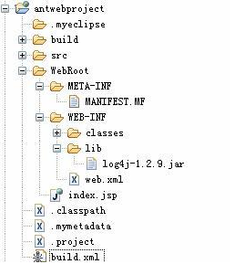
利用Ant构建和部署Java工程
使用Ant的war任务打包J2EE Web项目
  建立一个J2EE Web工程，其目录结构如下图所示：

Slide 80
利用Ant构建和部署Java工程
<?xml version=“1.0”?>
<project name=“antwebproject” default=“war”basedir=“.”>
<property name=“classes” value=“build/classes”/>
<property name=“build”value=“build”/>
<property name=“lib”value=“WebRoot/WEB-INF/lib”/>
<!-- 删除build路径-->
<target name=“clean”>
<delete dir=“build”/>
</target>
<!-- 建立build/classes路径，并编译class文件到build/classes路径下-->
<target name=“compile” depends=“clean”>
<mkdir dir=“${classes}”/>
<javac srcdir=“src” destdir=“${classes}”/>
</target>
<!-- 待续 -->

Slide 81
利用Ant构建和部署Java工程
<!-- 打war包-->
<target name="war" depends="compile">
<war destfile="${build}/antwebproject.war" webxml="WebRoot/WEB-INF/web.xml">
<!-- 拷贝WebRoot下除了WEB-INF和META-INF的两个文件夹-->
<fileset dir="WebRoot" includes="**/*.jsp"/>
<!-- 拷贝lib目录下的jar包-->
<lib dir="${lib}"/>
<!-- 拷贝build/classes下的class文件-->
<classesdir="${classes}"/>
</war>
</target>
</project>

